Slide 1
БУКВА Ъ
Светличная Светлана Александровна

Slide 2


Slide 3

НАЧИНАЕМ УРОК С УЛЫБКИ

Slide 4
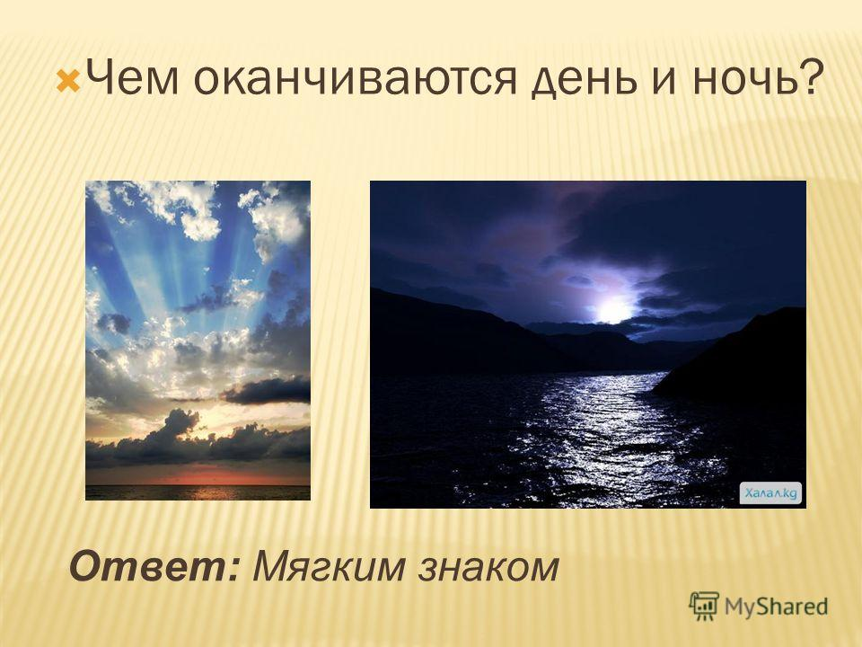

Slide 5


Slide 6
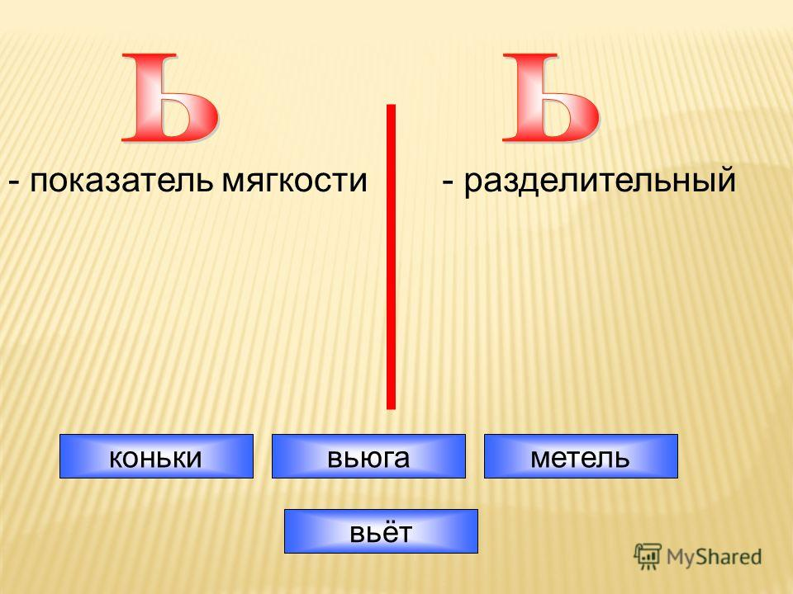

Slide 7
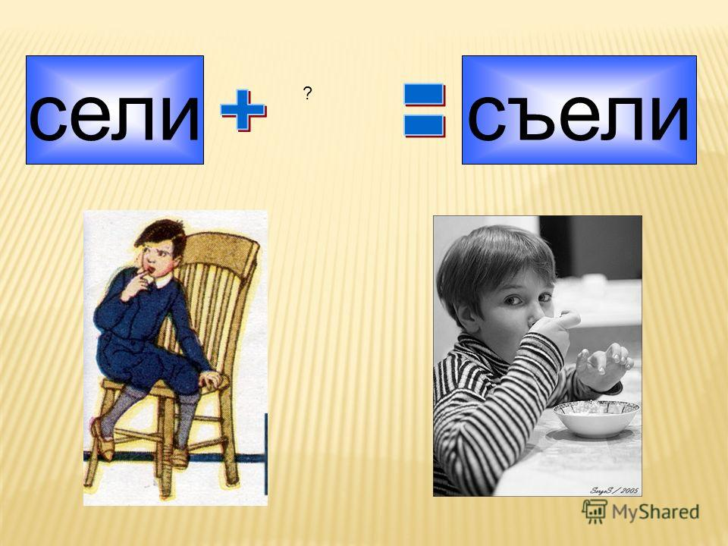

Slide 8


Slide 9


Slide 10


Slide 11


Slide 12


Slide 13


